Slide 1


PHÂN TÍCH VÀ THIẾT KẾ THUẬT TOÁN
CS112.L11.KHTN
DIVIDE AND CONQUER

Slide 2
Thông tin nhóm
1. Nguyễn Phú Quốc
18520343 - KHTN2018
2. Trần Trung Anh
18520473 - KHTN2018
3. Nguyễn Văn Tiến
18521489 - KHTN2018
https://github.com/tiennvuit/CS112.L11.KHTN

Slide 3
Nội dung
Giới thiệu phương pháp thiết kế thuật toán: Chia và Trị.
Các bài toán điển hình.
Ưu và nhược điểm của phương pháp.
Tài liệu tham khảo.
Bài tập

Slide 4
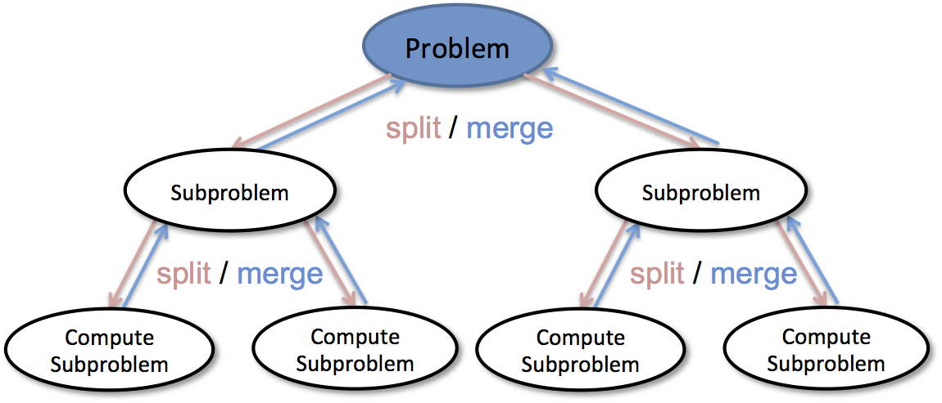
Giới thiệu
Chia để trị là 1 phương pháp áp dụng cho các bài toán có thể giải quyết bằng cách chia nhỏ ra thành các bài toán con từ việc giải quyết các bài toán con này. Sau đó lời giải của các bài toán nhỏ được tổng hợp lại thành lời giải cho bài toán ban đầu.
https://en.wikipedia.org/wiki/Divide-and-conquer_algorithm

Slide 5
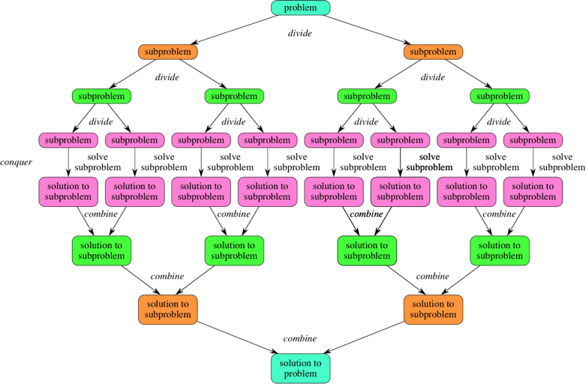
Giới thiệu

Slide 6
Giới thiệu
Bước 1: Chia/Tách nhỏ
Bài toán ban đầu sẽ được chia thành các bài toán con cho đến khi không thể chia nhỏ được nữa.
Bước 2: Trị/Giải quyết bài toán con
Tìm phương án để giải quyết cho bài toán con một cách cụ thể.
Bước 3: Kết hợp lời giải để suy ra lời giải
Khi đã giải quyết xong các bài toán nhỏ, lặp lại các bước giải quyết đó và kết hợp lại những lời giải để suy ra kết quả cần tìm.

Slide 7
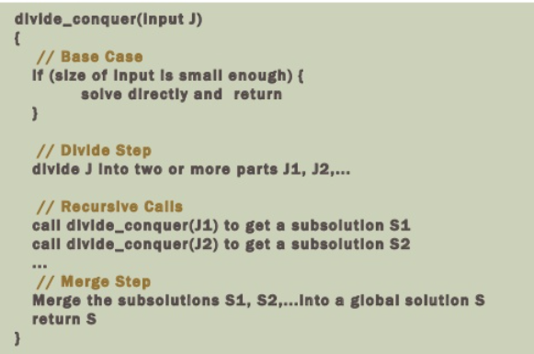
Pseudocode template
https://www2.slideshare.net/amrinderarora/divide-and-conquer-part-1

Slide 8
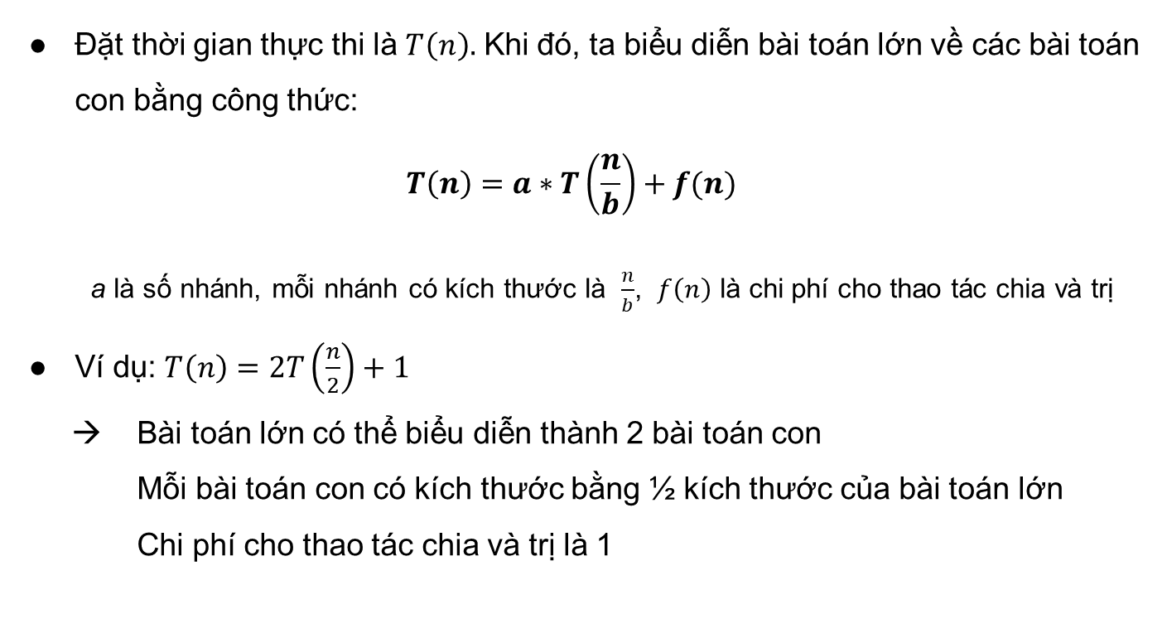
Phân tích độ phức tạp
Đặt thời gian thực thi là $T\left(n\right).$ Khi đó, ta biểu diễn bài toán lớn về các bài toán con bằng công thức:
$$T\left(n\right)=a∗T\left(\frac{n}{b}\right)+f(n)$$
a là số nhánh, mỗi nhánh có kích thước là $\frac{n}{b}$, $f\left(n\right)$ là chi phí cho thao tác chia và trị
Ví dụ: $T\left(n\right)=2T\left(\frac{n}{2}\right)+1$
→ Bài toán lớn có thể biểu diễn thành 2 bài toán con
Mỗi bài toán con có kích thước bằng ½ kích thước của bài toán lớn
Chi phí cho thao tác chia và trị là 1
Recurrence relation

Slide 9
2. Các bài toán điển hình
Binary Search
Merge Sort
Closest pair of points
Karatsuba’s algorithm

Slide 10
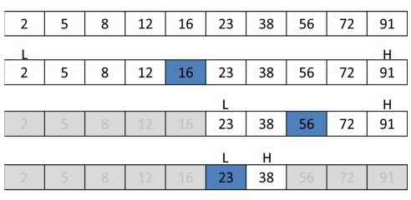
2. Các bài toán điển hình
Binary Search ( x = 23 )
Độ phức tạp là O(log n)

Slide 11
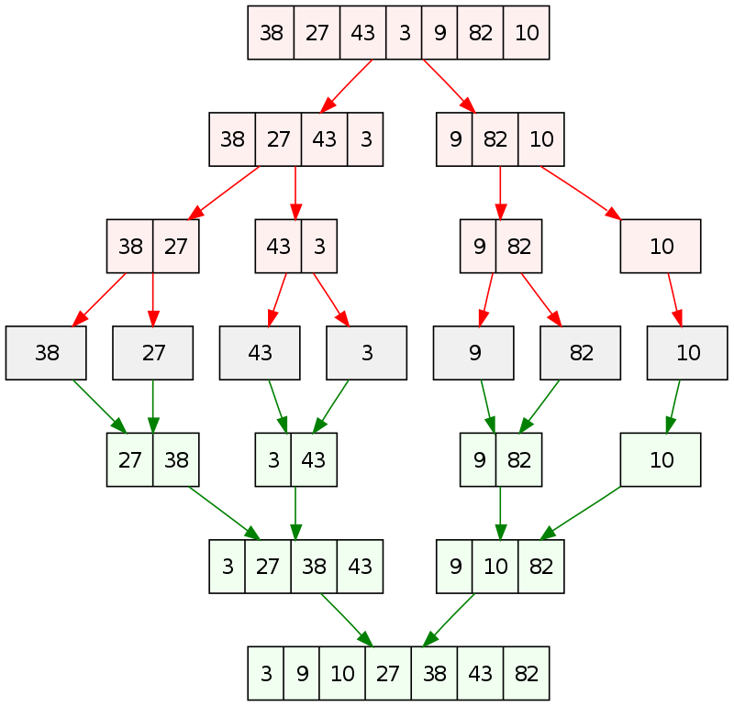
2. Các bài toán điển hình
Merge Sort
Độ phức tạp O(nlogn)

Slide 12
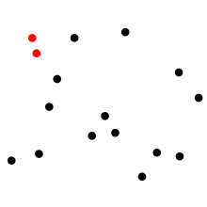
2. Các bài toán điển hình
Closest pair of points
Cho n điểm trên hệ trục tọa độ Oxy.
Tìm cặp điểm có khoảng cách ngắn nhất.

Slide 13
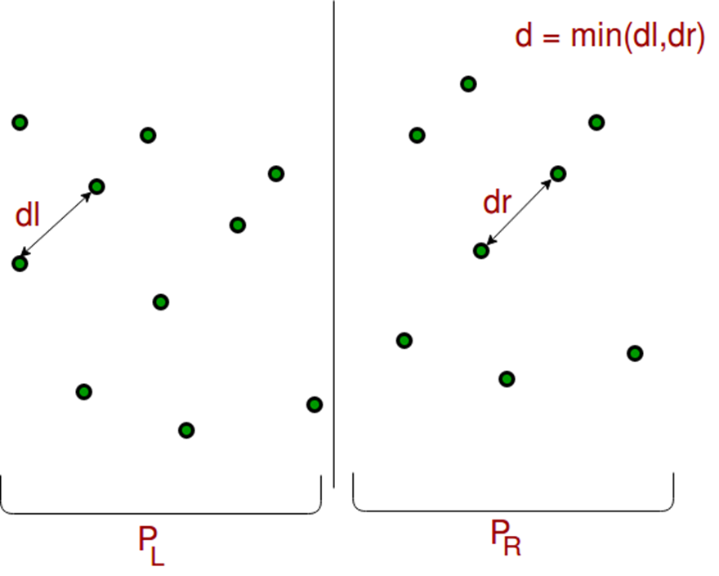
2. Các bài toán điển hình
Closest pair of points
Sắp xếp các điểm theo trục x.
Đặt mid là vị trí là tọa độ điểm ở giữa.
Chia dãy được cho thành 2 phần tại mid.
Tìm khoảng cách nhỏ nhất ở 2 phần (dl, dr).
Đặt d = min(dl, dr).

Slide 14
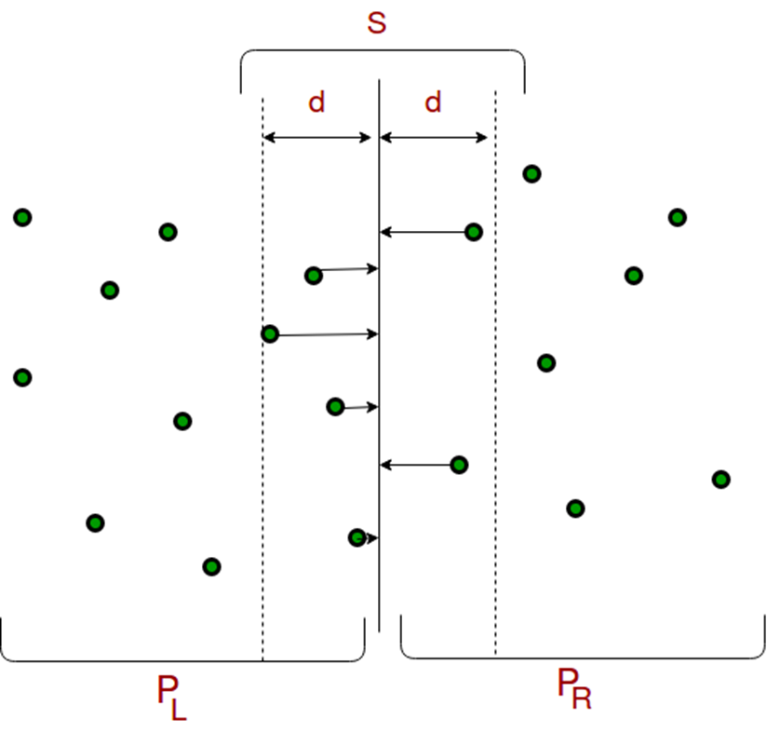
2. Các bài toán điển hình
Closest pair of points
Đặt đường thẳng P tại mid.
Đặt strip[] gồm các điểm có khoảng cách (x, mid.x) nhỏ hơn d.
Sắp xếp strip theo y.
Tìm khoảng cách nhỏ nhất của các điểm trong strip.

Slide 15
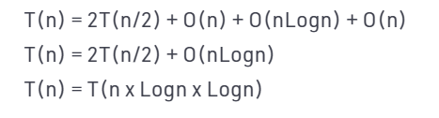
2. Các bài toán điển hình
Closest pair of points
Độ phức tạp:
Sắp xếp: O(nlogn)
Xây dựng và tìm kiếm trong strip: O(n)

Slide 16
2. Các bài toán điển hình
Karatsuba’s algorithm
Cho 2 số nguyên a và b. Trong đó a có n chữ số và b có m chữ số.
Tính độ phức tạp của khi tính tích a và b.

Slide 17

2. Các bài toán điển hình
Karatsuba’s algorithm
Công thức nhân hai số lớn X và Y sử dụng ba phép nhân các số nhỏ hơn.
Cho x và y là hai số n bit trong hệ số B và $m < n$, ta có

Slide 18

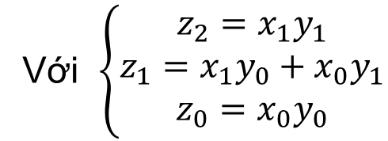
2. Các bài toán điển hình
Karatsuba’s algorithm
$$xy=\left(x_{1}B^{m}+x_{0}\right)\left(y_{1}B^{m}+y_{0}\right)$$
$$=x_{1}y_{1}B^{2m}+x_{1}y_{0}B^{m}+ x_{0}y_{1}B^{m}+x_{0}y_{0}$$
$$=x_{1}y_{1}B^{2m}+{(x}_{1}y_{0}+x_{0}y_{1})B^{m}+x_{0}y_{0}$$
Với $\left\{\begin{aligned}z_{2}=x_{1}y_{1} \\ z_{1}=x_{1}y_{0}+x_{0}y_{1} \\ z_{0}=x_{0}y_{0}\end{aligned}\right.$
Có 4 phép nhân cần thực hiện

Slide 19
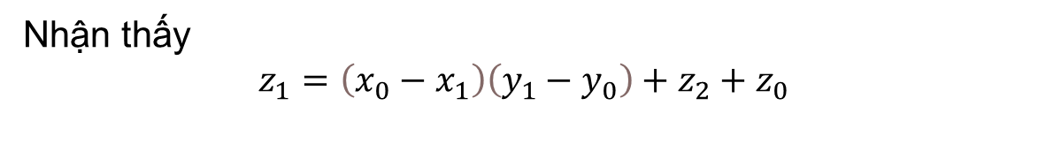
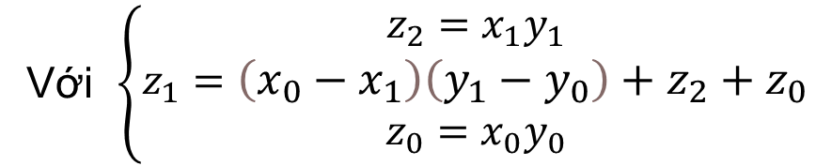
2. Các bài toán điển hình
Karatsuba’s algorithm
Nhận thấy
$$z_{1}=\left(x_{0}−x_{1}\right)\left(y_{1}−y_{0}\right)+z_{2}+z_{0}$$
Với $\left\{\begin{aligned}z_{2}=x_{1}y_{1} \\ z_{1}=\left(x_{0}−x_{1}\right)\left(y_{1}−y_{0}\right)+z_{2}+z_{0} \\ z_{0}=x_{0}y_{0}\end{aligned}\right.$
Số phép nhân giảm còn 3!

Slide 20

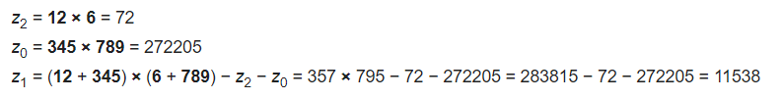


2. Các bài toán điển hình
Karatsuba’s algorithm
Thực hiện phép nhân
$$12345⋅6789$$
Độ phức tạp: O($n^{\log_{2}{3}})$

Slide 21
3. Ưu và nhược điểm của phương pháp
Ưu điểm
Độ phức tạp thường thấp hơn cách tiếp cận Brute-Force.
Thuận tiện khi thực thi trên các hệ thống song song.
Các bài toán khi được chia nhỏ có thể được xử lý song song trên các luồng, tiến trình chạy song song.
Tận dụng bộ nhớ đệm để tính toán.
Các bài toán con có kích thước nhỏ hơn được thao tác trên bộ nhớ có tốc độ truy xuất nhanh(cache, thanh ghi) thay vì sử dụng các bộ nhớ lưu trữ RAM.

Slide 22
3. Ưu và nhược điểm của phương pháp
Nhược điểm
Cài đặt đệ quy khiến chương trình thực thi chậm và dễ xảy ra lỗi.
Giải pháp: sử dụng các cấu trúc dữ liệu (stack, queue) để khử đệ quy.
Có thể cần thêm bộ nhớ để lưu trữ tạm các phần chia nhỏ.
Khó khăn trong việc lựa chọn điều kiện dừng(lựa chọn kích thước của bài toán có giải giải ngay lập tức).

Slide 23
4. Khi nào dùng Chia và trị?
Chia bài toán lớn thành các bài toán con không gối nhau là các trường hợp nhỏ hơn của cùng một bài toán.
Mỗi bài toán con có thể được giải một cách đệ quy (mỗi trường hợp của bài toán con có bản chất giống hệt nhau).
Lời giải của mỗi bài toán con có thể được kết hợp để giải quyết bài toán lớn được phân rã.

Slide 24

4. Bài tập
Gọi $F(n)$ là số thứ n trong dãy số Fibonacci với:
$F(1) = 1$
$F(2) = 1$
$F(n) = F(n − 1) + F(n − 2)$
Hãy tính $F(n)$mod ${10}^{9} + 7$, biết $1≤ n≤ {10}^{18}$ .
Hint: https://www.geeksforgeeks.org/matrix-exponentiation/

Slide 25
5. Tài liệu tham khảo
Cormen, Thomas H., et al. Introduction to algorithms. MIT press, 2009.
Divide-and-conquer algorithms. Chapter 2. EECS-Berkeley. PDF
Divide-and-conquer algorithm. Wikipedia
Divide and Conquer Algorithm Meaning: Explained with Examples GeeksForGeeks
Closest Pair of Points using Divide and Conquer algorithm GeeksForGeeks
Karatsuba algorithm Wikipedia

Slide 26

THANKS FOR LISTENING

Slide 27
Dynamic programming verus Divide and conquer
Does more work on the sub-problems and hence has more time consumption.
In divide and conquer the sub-problems are independent of each other.
Solves the sub-problems only once and then stores it in the table.
In dynamic programming the sub-problem are not independent.

Slide 28
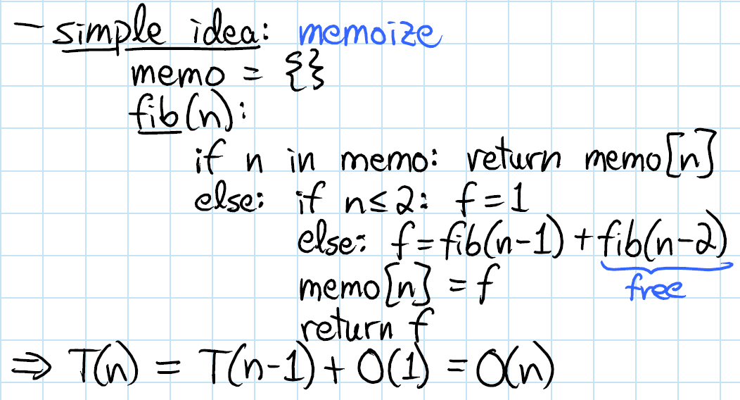
Dynamic programming in Fibonacy

Slide 29
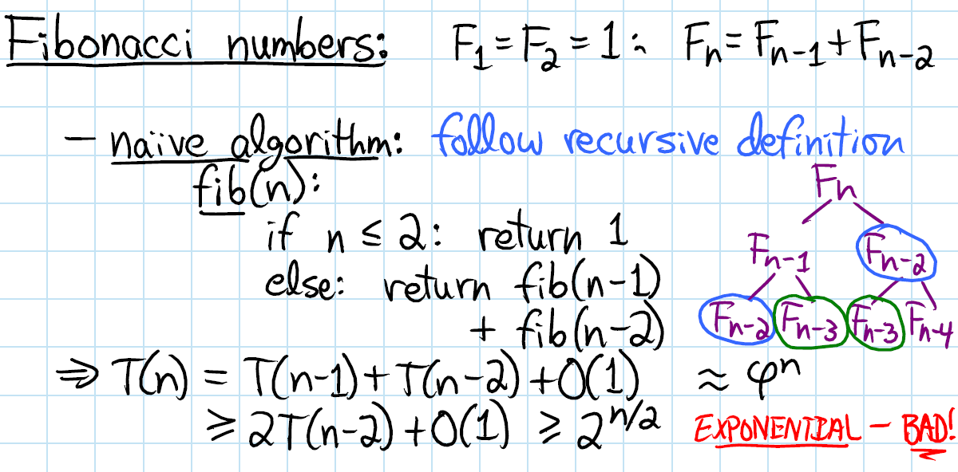
Divide and conquer in Fibonacy
https://stackoverflow.com/questions/13538459/difference-between-divide-and-conquer-algo-and-dynamic-programming

Slide 30
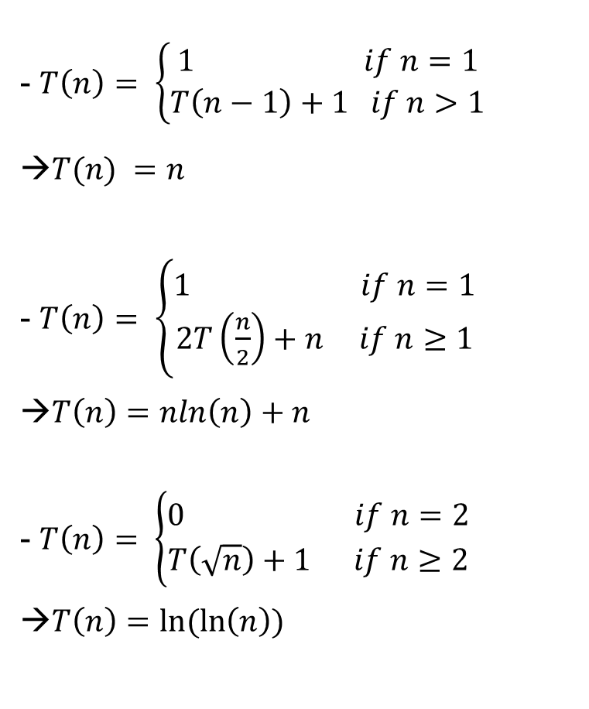
Giải recurence relation
- $T\left(n\right)= \left\{\begin{aligned}1 if n=1 \\ T\left(n−1\right)+1 if n>1\end{aligned}\right.$
$T(n) =n$
- $T\left(n\right)= \left\{\begin{aligned}1 if n=1 \\ 2T\left(\frac{n}{2}\right)+n if n≥1\end{aligned}\right.$
$T\left(n\right)=nln\left(n\right)+n$
- $T\left(n\right)= \left\{\begin{aligned}0 if n=2 \\ T\left(\sqrt{n}\right)+1 if n≥2\end{aligned}\right.$
$T\left(n\right)=ln⁡(\ln\left(n\right))$
Sử dụng:
Phương pháp thế
Recursive tree
Master theorem

